Slide 1
НАКОПЛЕНИЕ ЛЕГКОВЕСНОЙ СЕМАНТИЧЕСКОЙ ИНФОРМАЦИИ ПО СИНТАКСИЧЕСКОМУ ДЕРЕВУ
Волошин Б.И.
студент 4 курса 9 группы

Slide 2
Постановка задачи
Выяснить, какую семантическую информацию на первом этапе компиляции считать легковесной
Выяснить, какие задачи анализа и преобразования синтаксических деревьев может решить компилятор, не проводя полного семантического анализа
Предоставить для манипулирования легковесной семантикой и решения наиболее распространённых задач на этапе преобразования синтаксического дерева в семантическое

Slide 3
Легковесная семантика
Лексический анализ
Синтаксический анализ
Семантический анализ
Промежуточная генерация кода
Оптимизация кода
Генерация кода

Slide 4
Для чего нужна легковесная семантика
Поиск некоторых ошибок компиляции
Реализация синтаксически сахарных конструкций
Intellisense

Slide 5
Вопросы, на которые отвечает легковесная семантика
Какие поля содержит класс
Какие процедуры и функции вызываются в программе
Содержит ли пространство имён переменную с указанным именем
Какой тип имеет переменная (частично)
…

Slide 6
Этапы решения
Построение математической модели
Реализация модели
Реализация API

Slide 7
Используемая математическая модель
Для работы с легковесной семантикой нами использована математическая модель, описанная в статье Representing Concerns in Source Code Мартином Робиллардом и опубликованная в журнале ACM Transactions on Software Engineering and Methodology (TOSEM)
В статье модель использовалась для другой цели
Модель основана на реляционной алгебре

Slide 8
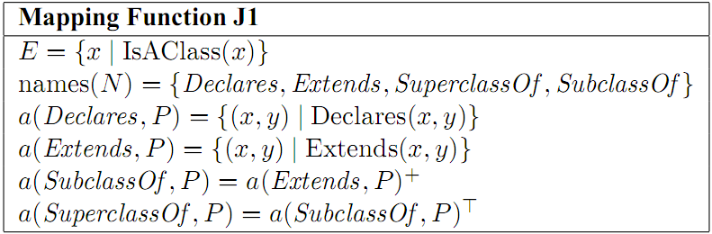
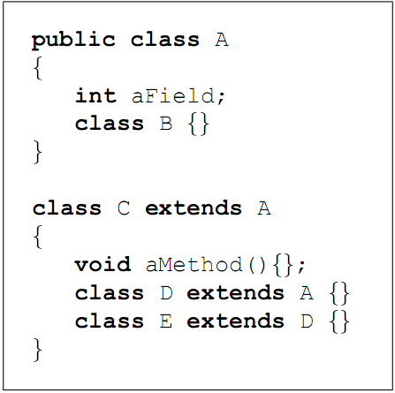
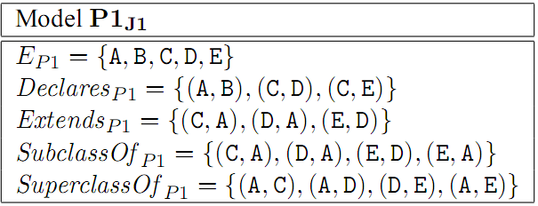
Пример: программа и её модель
Математическая модель
Модель конкретной программы

Slide 9
Математическая модель
E = {x | IsAProcedure(x) ∧ IsAFunction(x) ∧ IsAVaribale(x) ∧ IsACustomType(x) ∧ IsAStructure(x) ∧ IsAClass(x) ∧ IsAnInterface(x) ∧ IsAField(x) ∧ IsAMethod(x) ∧ IsANamespace(x)} names(N) = {Accesses, AccessedBy, Calls, CalledBy, Contains, ContainedBy, Creates, Declares, HasParameterType, HasReturnType, I, Implements, ImplementedBy, OfType, Overrides, OverridenBy, PartialName, FullName} a(Accesses, P) = {(x, y) | Accesses(x, y)} a(AccessedBy, P) = a(Accesses, P)^{T} a(Calls, P) = {(x, y) | Calls(x, y)} a(CalledBy, P) = a(Calls, P)^{T} a(Contains, P) = {(x, y) | Contains(x, y)} a(ContainedBy, P) = a(Contains, P)^{T}
a(Creates, P) = {(x, y) | Creates(x, y)} a(Declares, P) = {(x, y) | Declares(x, y)}
a(HasParameterType, P) = {(x, y) | HasParamterType(x, y)} a(HasReturnType, P) = {(x, y) | HasReturnType(x, y)} a(I, P) = {(x, y) | x = y} a(Implements, P) = {(x, y) | Implements(x, y)} a(ImplementedBy, P) = a(Implements, P)^{T} a(OfType, P) = {(x, y) | OfType(x, y)} a(Overrides, P) = {(x, y) | Overrides(x, y)} a(OverridenBy, P) = a(Overrides, P)^{T} a(PartialName, P) = {(x, y) | PartialName(x, y)} a(FullName, P) = a(PartialName, P)^{T}
Типов элементов программы - 10
Отношений - 18

Slide 10
Преимущества
Однообразное хранение и доступ ко всей семантической информации, избавляемся от сложных таблиц символов и иерархий классов
Можно построить составной запрос (например, вызываемые методами A процедуры)
Модель конкретизирует и классифицирует задачи анализа синтаксического дерева

Slide 11
Этапы решения
Построение математической модели
Реализация модели
Реализация API

Slide 12
Программная реализация модели
Понятие
Программная реализация
Program model
Class ProgramModel
Elements
Map<string, set<string>>
Relations
Map<string, Relation>
Dom(Relation)
Метод класса Relation
Dom
Ran(Relation)
Метод класса Relation
Ran
Proj(Domain, Relation, Range, ProgramModel)
Метод класса Relation Proj(Domain, Range)

Slide 13
Пример: запросы к программной модели
Какие поля содержит класс
Program.Declares.Proj(className, Program.Fields)
Какие процедуры вызываются в программе
Program.Calls.Proj(Global, Program.Procedures)
Содержит ли пространство имён переменную с указанным именем
Program.Declares.Proj( Program.PartialName(variableName, Program.Variables).Ran(), nameSpace )

Slide 14
Этапы решения
Построение математической модели
Реализация модели
Реализация API

Slide 15
Структура библиотеки
Визитор по синтаксическому дереву отвечает за сбор семантической информации (в используемой теории соответствует понятию Mapping Function)
InformationContainer хранит минимальный контекст и по запросам визитора изменяет конкретную программную модель
Программная модель хранит легковесную семантику

Slide 16
Пример: Intellisence по первым символам
Задача: Получить все имена, доступные в пространстве имён nameSpace
// Сбор информации SpecificProgramModel program; VisitorCollector visitor = new VisitorCollector(); visitor.visit(tree); program = visitor.program; // Сбор пространств имён SortedSet<string> nameSpaces = new SortedSet<string>(); nameSpaces.Add(nameSpace); SortedSet<string> nstmp = new SortedSet<string>(); nstmp.Add(nameSpace); do { nstmp = program.Contains.ProjRan(nstmp); nameSpaces.AddRange(nstmp); } while (nstmp.Count != 0); // Получение всех имён return program.PartialNames.ProjRan(program.Declares.ProjDom(nameSpaces).Ran()).Dom();

Slide 17
Пример: Intellisence по первым символам
Накапливание информации в визиторе
public override void visit(var_def_statement _var_def_statement) { base.visit(_var_def_statement); foreach (var variable in _var_def_statement.vars.idents) information.nameController.AddVariable(variable.name); } public override void visit(procedure_definition _procedure_definition) { procedure_header _procedure_header = _procedure_definition.proc_header; function_header _function_header = _procedure_header as function_header; if (_function_header != null) information.nameController.AddFunction(_procedure_header.name.meth_name.name); else information.nameController.AddProcedure(_procedure_header.name.meth_name.name); information.nameController.PushNameSpace(_procedure_header.name.meth_name.name); if (_function_header != null) information.nameController.AddVariable("Result"); foreach (var param in _procedure_header.parameters.params_list) foreach (var variable in param.idents.idents) information.nameController.AddVariable(variable.name); base.visit(_procedure_definition); information.nameController.PopNameSpace(); }

Slide 18
Пример: Intellisence по первым символам
Непосредственная работа с моделью
public void PushNameSpace(string nameSpace) { string fullName = curNS + "." + nameSpace; program.NameSpacesElems.Add(fullName); program.NameSpacesElems.Add(nameSpace); program.PartialNamesRel.AddRelation(nameSpace, fullName); program.ContainsRel.AddRelation(curNS, fullName); curNS = fullName; } public void PopNameSpace() { curNS = program.ContainsRel.ProjRange(curNS).Dom().First(); } public void AddVariable(string name) { string fullName = curNS + "." + name; program.VariablesElems.Add(fullName); program.VariablesElems.Add(name); program.PartialNamesRel.AddRelation(name, fullName); program.DeclaresRel.AddRelation(curNS, fullName); }

Slide 19
Результаты работы
Выделены основные семантические элементы и отношения
Найдена оптимальная модель хранения и взаимодействия с легковесной семантической информации
Реализовано API для манипулирования легковесной семантикой и решения наиболее распространённых задач на этапе преобразования синтаксического дерева в семантическое

Slide 20
Ссылка на материалы работы
https://github.com/voloshinbogdan/LightSemantic

Slide 21
Список литературы
Alfred V. Aho, Monica S. Lam, Ravi Sethi, and Jeffrey D. Ullman. Compilers: Principles, Techniques, and Tools, Second Edition. 2006.
Martin P. Robillard. Representing Concerns in Source Code. 2003.

